Slide 1
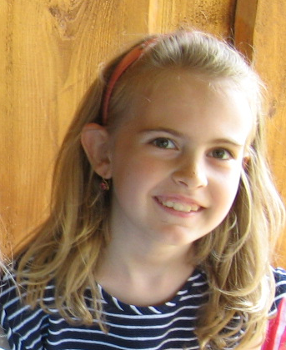
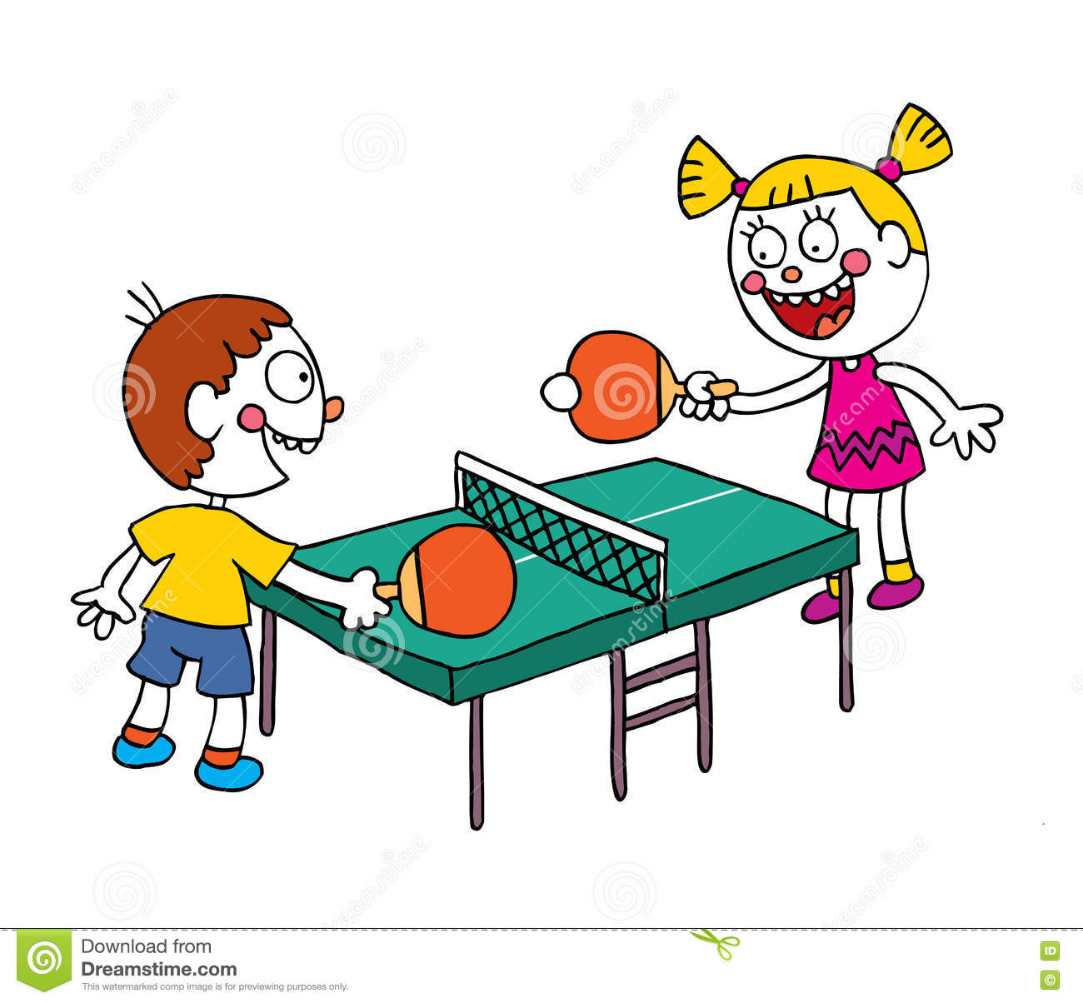
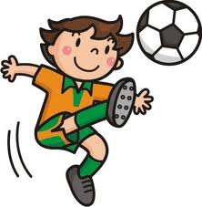
Privét! Miňá zavút Nina Marčeková. Ja ľubľú ping pong. Ja ne ľubľú futból.
Paká! Nina

